Slide 1

2.3 队列及实现

Slide 2
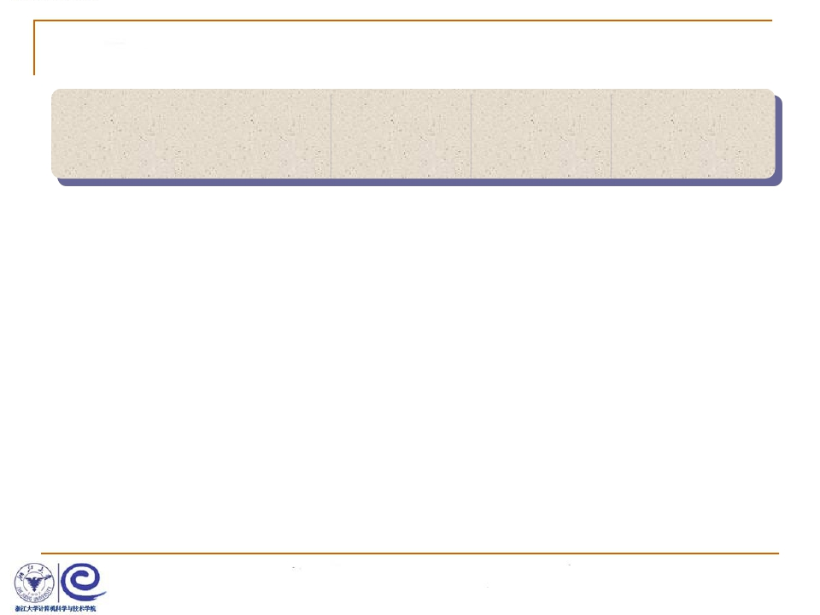

什么是队列
队列(Queue)：具有一定操作约束的线性表
❐ 插入和删除操作：只能在一端插入，而在另一端删除。
➢数据插入：入队列（AddQ）
➢ 数据删除：出队列（DeleteQ）
➢先来先服务
➢先进先出：FIFO

Slide 3
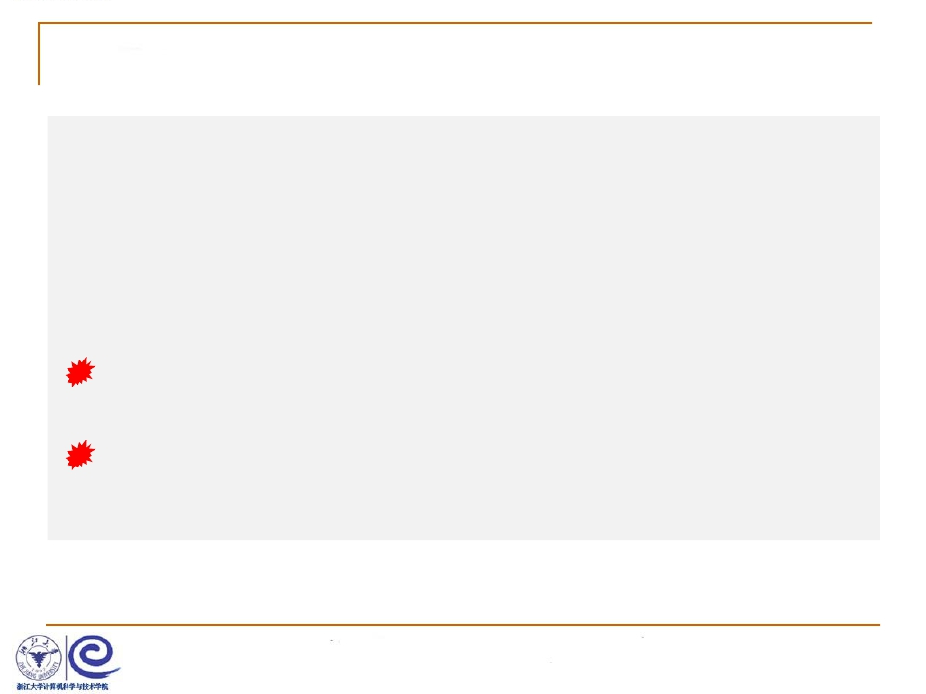
队列的抽象数据类型描述
类型名称：队列(Queue)
数据对象集：一个有0个或多个元素的有穷线性表。
操作集：长度为MaxSize的队列Q ∈ Queue，队列元素item ∈ ElementType
1、Queue CreatQueue( int MaxSize )：生成长度为MaxSize的空队列；
2、int IsFullQ( Queue Q, int MaxSize )：判断队列Q是否已满；
3、voidAddQ( Queue Q, ElementType item )： 将数据元素item插入队列Q中；
4、int IsEmptyQ( Queue Q )： 判断队列Q是否为空；
5、ElementType DeleteQ( Queue Q )：将队头数据元素从队列中删除并返回。

Slide 4
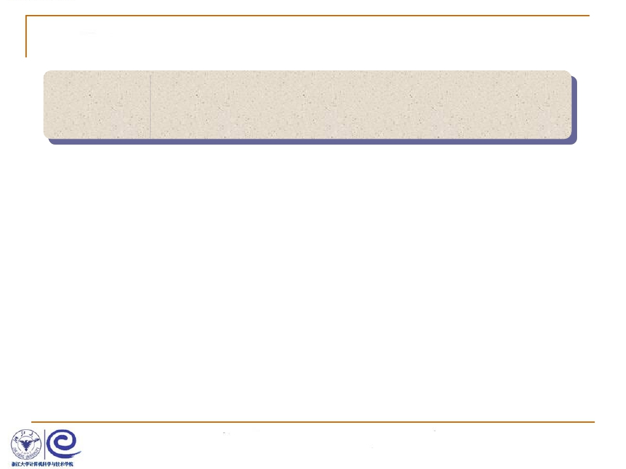

队列的顺序存储实现
队列的顺序存储结构通常由一个一维数组和一个记录队列头元
素位置的变量front以及一个记录队列尾元素位置的变量rear组成。
#define MaxSize <储存数据元素的最大个数>
struct QNode {
ElementType Data[ MaxSize ];
int rear;
int front;
};
typedef struct QNode *Queue;
19/23

Slide 5
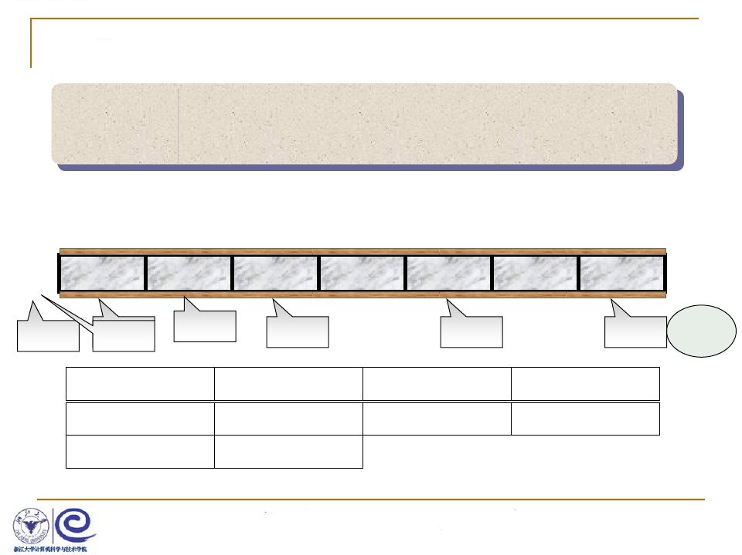





队列的顺序存储实现
队列的顺序存储结构通常由一个一维数组和一个记录队列头元
素位置的变量front以及一个记录队列尾元素位置的变量rear组成。
〖例〗 一个工作队列
0
Rear
1
Front
2
Rear
3
4
Rear
5
6
Rear
Job1 | Job2 | Job3 | Job4 | Job5 | Job6 | Job7
Front
AddQ Job 1
AddQ Job 4
AddQ Job 7
AddQ Job 2
AddQ Job 5
AddQ Job 8
AddQ Job 3
AddQ Job 6
DeleteQ Job 1
DeleteQ Job 2
19/23

Slide 6
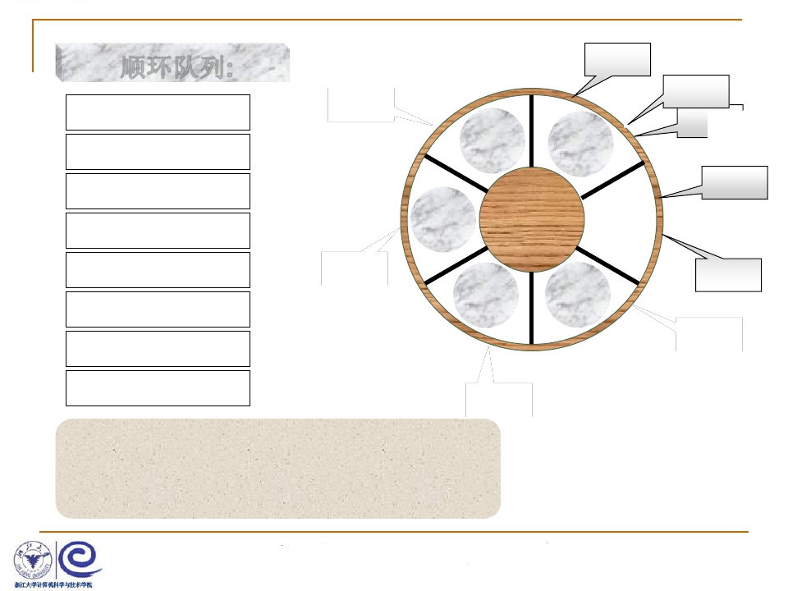
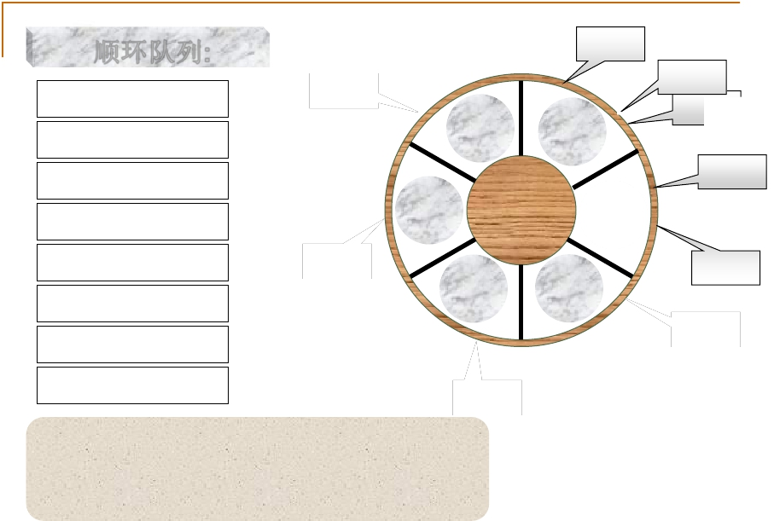
顺环队列:
AddQ Job 1
Front
[0]
Job
[5]
Rear
Rear
Rear
Job
AddQ Job 2
5
6
AddQ Job 3
DeleteQ Job 1
Rear
[4]
Job
4
Job
1
[1]
AddQ Job 4
AddQ Job 5
AddQ Job 6
Rear
Front
Rear
Job
3
Job
2
[3]
[2]
AddQ Job 7
Rear
考:
思 解决方案:
（ (1) ） 使用额外：堆栈空和满的判别条件是什么？
2 为什么会 现空、满无
20/23
这种方案标记： Size或者tag 域

Slide 7
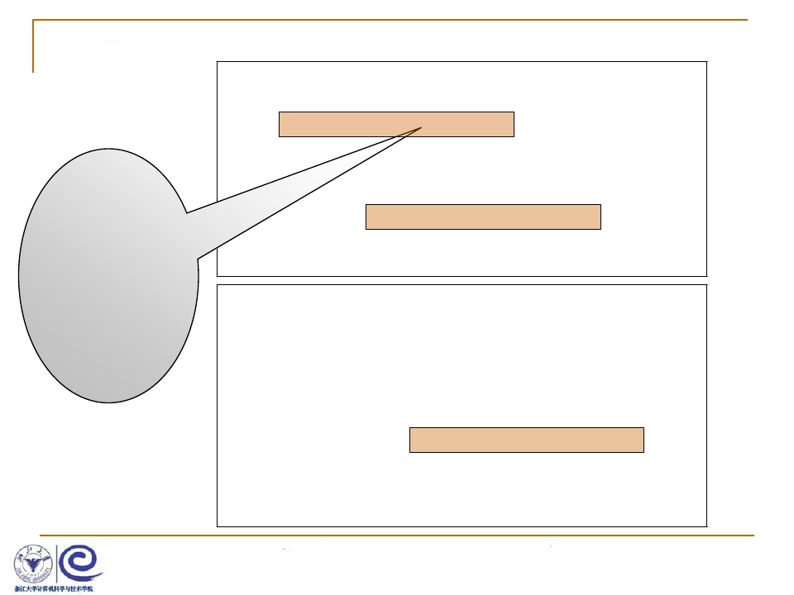
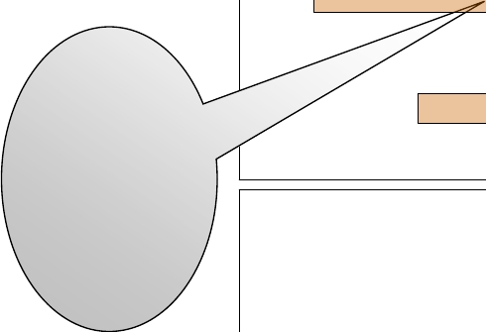
(1)入队列
void AddQ( Queue PtrQ, ElementType item)
{
if ( (PtrQ->rear+1) % MaxSize == PtrQ->front ) {
printf(“队列满”);
return;
Front和rear
指针的移动
采用“加1取
余”法，体
}
PtrQ->rear = (PtrQ->rear+1)% MaxSize;
PtrQ->Data[PtrQ->rear] = item;
}
现了顺序存
储的“循环
使用”。
(2)出队列
ElementType DeleteQ ( Queue PtrQ )
{
if ( PtrQ->front == PtrQ->rear ) {
printf(“队列空”);
return ERROR;
} else {
PtrQ->front = (PtrQ->front+1)% MaxSize;
return PtrQ->Data[PtrQ->front];
}
}
21/23

Slide 8
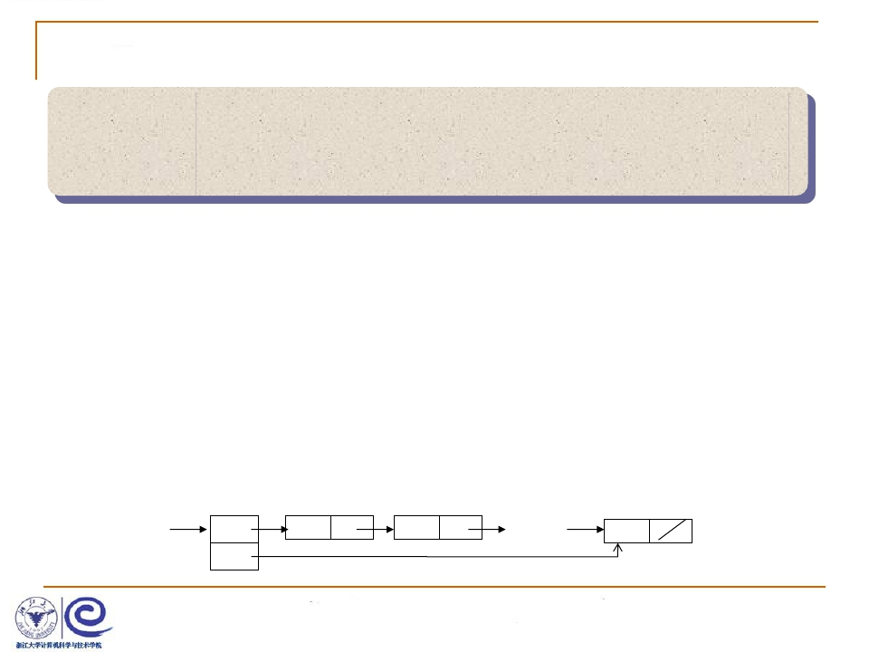

队列的链式存储实现
队列的链式存储结构也可以用一个单链表实现。插入和删除操作
分别在链表的两头进行；队列指针front和rear应该分别指向链表的哪一头？
struct Node{
ElementType Data;
struct Node *Next;
};
struct QNode{
/* 链队列结构 */
struct Node *rear; /* 指向队尾结点 */
struct Node *front; /* 指向队头结点 */
};
typedef struct QNode *Queue;
Queue PtrQ;
……
PtrQ
front
rear

Slide 9
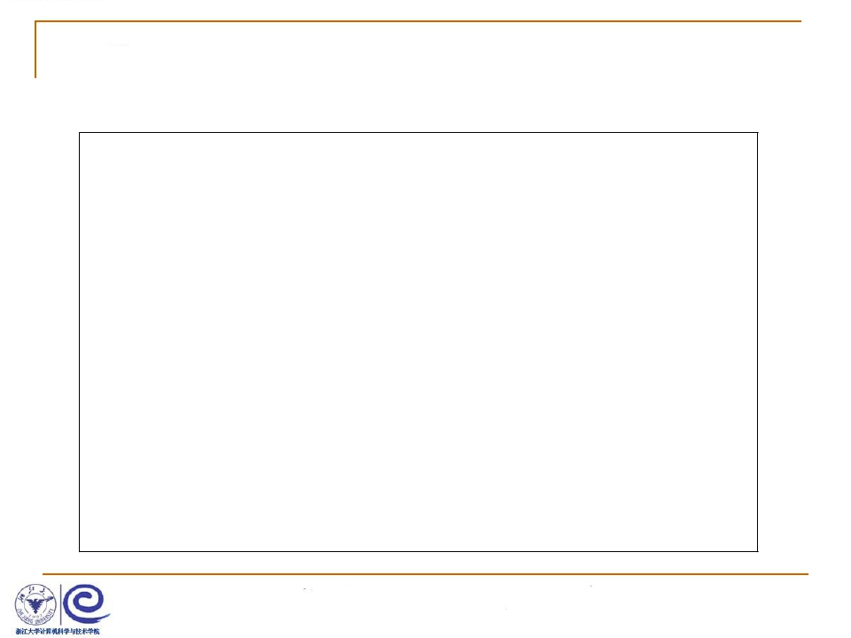
不带头结点的链式队列出队操作的一个示例：
ElementType DeleteQ ( Queue PtrQ )
{
struct Node *FrontCell;
ElementType FrontElem;
if ( PtrQ->front == NULL) {
printf(“队列空”);
return ERROR;
}
FrontCell = PtrQ->front;
if ( PtrQ->front == PtrQ->rear)
/* 若队列只有一个元素 */
PtrQ->front = PtrQ->rear = NULL; /* 删除后队列置为空 */
else
PtrQ->front = PtrQ->front->Next;
FrontElem = FrontCell->Data;
free( FrontCell );
return FrontElem;
/* 释放被删除结点空间 */
}

